Slide 1

Veterinaarkliiniku tooteandmete kontroll, ÜHTLUSTUS ja Kategoriseerimine
Astrit Õispuu
Gea Varang
Liina Saarm
Oksana Kulik

Slide 2
Klient ja ülesanne
Klient
Sisu
Andmed
Veterinaarkliinik tellib luksusrakenduse, kus loomaarst koostab koerale ja kassile toitumiskava.
Dieedid, vitamiinid ja toitained konkreetse vajaduse järgi, mitte ainult Soome turule.
Tooted tulevad eri allikatest ja firmadest. Kõik väärtused peavad olema mg 1 kg kohta.
Meie ülesanne: andmete korrastamine, automaatne kontroll ja valmis kood järgmiste allikate jaoks.

Slide 3
Probleem: andmed ei ole võrreldavad
Erinevad ühikud
Vale baas
Risk
%, g, mg, µg, IU, g/kg ja nende kirjaviisid.
Osa tooteid on antud 100 g või 10 kg kohta, mitte 1 kg kohta.
Vale koostisosa või toitumiskava võib allergilisele loomale olla ohtlik.
Ilma korrastatud andmeteta ei saa loomaarst usaldada rakenduse soovitust.

Slide 4
Projekti eesmärgid
Ühtne formaat
Anomaaliad
Koostisosad
Taaskasutus
Kõik toitained ühikus mg/kg.
Kahtlased väärtused leitakse automaatselt.
Iga toote koostis jaotatakse kategooriatesse.
Kood, mida saab kasutada uute allikate jaoks.

Slide 5
Andmetöötluse protsess
Kõik sammud on üles ehitatud nii, et sama loogikat saab kasutada järgmiste allikate jaoks.
1
2
3
4
5
6
Import
Puhastus
Ühtlustus
Koostisosad
Kategooriad
Väljund
CSV / allikafailid
vorminguvead, tühjad väärtused
ühikud ja väärtuste baas
tekstist eraldatud read
nimetused ja grupid
CSV, SQL, Power BI
PostgreSQL
vet_clean
mg/kg
fact_ingredients
reference
valmis kasutuseks
SQL-skriptid kirjeldavad nii laadimist kui ka töötlust; Pythonit kasutatakse ainult vajaduse korral.

Slide 6
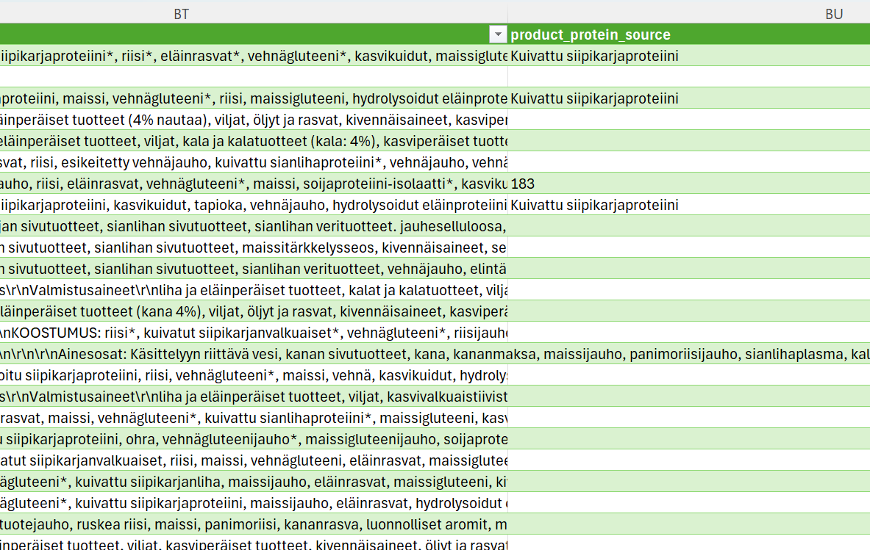
Lähteandmete seis
Algne tabel oli ebaühtlane: ühes väljas oli palju teksti, erinevad keeled ja eri vormingud.
Mida tuli korrastada
tootenimed, brändid ja liigid
koostise tekstid ja tooraine nimetused
toitainete väärtused ja mõõtühikud
eri baasid: 100 g, 1 kg, 10 kg jm
tühjad ja ebaselged väärtused
Põhimõte
Algandmeid ei muudeta üle. Need säilivad eraldi ning puhastus tehakse kontrollitavas tööversioonis.
Näide algandmetest: product_content sisaldab pikki koostisekirjeldusi, eri keeli ja ebaühtlast struktuuri.

Slide 7
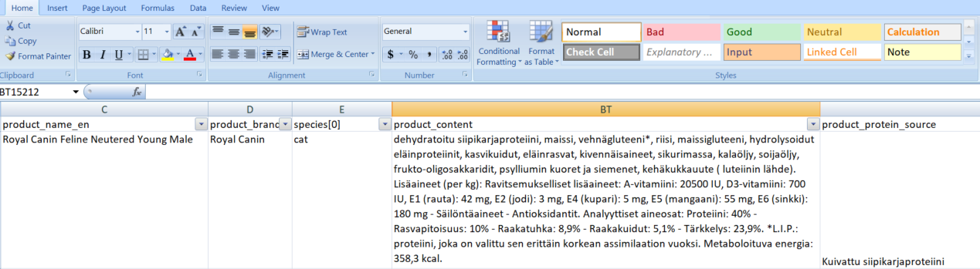
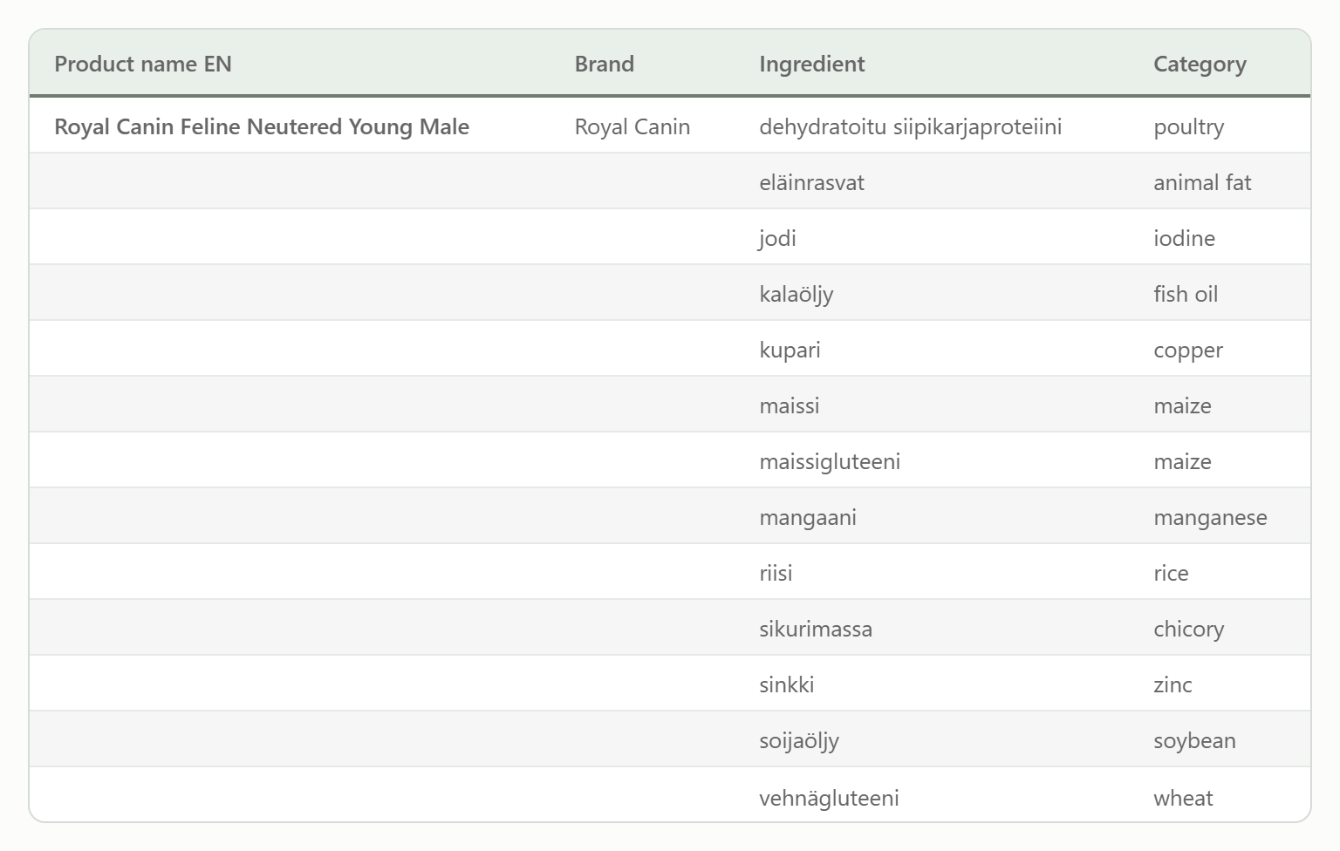
Koostisosade eraldamine ja struktureerimine
Näide ühest tootest: algselt oli kogu koostis ühe pika tekstina ühes lahtris. Töötlemise järel eraldasime koostisosad eraldi ridadeks ja sidusime need kategooriatega.
ENNE
PÄRAST
product_content väljas oli üks pikk vabatekstiline koostise kirjeldus.
Koostisosad eraldati ridadeks ning lisati seos toote, brändi ja kategooriaga.
→
Tulemus: vabatekstiline koostis muudeti struktureeritud kujule, mida saab kasutada filtreerimiseks, kategoriseerimiseks ja edasiseks analüüsiks Power BI-s.

Slide 8
Puhastamine ja andmekvaliteedi loogika
Puhastuse eesmärk ei olnud andmeid „ilusaks teha“, vaid muuta need kasutatavaks ja kontrollitavaks.
Mida puhastati
Oluline otsus
numbrivormingud ja tühjad väärtused
väärtuse ja ühiku eraldamine
ebaühtlased nimetused
puuduvad või tundmatud väärtused
Puuduv väärtus ei ole null
Kui väärtust ei saa usaldusväärselt teisendada, jääb tulemuseks NULL. Süsteem ei lisa oletuslikke arve.
Algandmed säilivad
Toortabel jääb muutmata, et oleks võimalik kontrollida, kust iga tulemus pärineb.

Slide 9
Ühikute ühtlustamine mg/kg alusele
Võrdlus on võimalik ainult siis, kui väärtused on samas ühikus ja samal alusel.
Algne esitus
Teisendusloogika
Mida see annab?
1 %
10 000 mg/kg
toitaineid saab võrrelda eri toodete vahel
Power BI maatriks kasutab ühist võrdlusalust
rakendus ei sega erinevaid mõõtühikuid
tundmatu ühik ei tekita valet tulemust
1 g/kg
1 000 mg/kg
1 mg/kg
1 mg/kg
1 µg/kg
0,001 mg/kg
IU / IE
ainult kindlate vitamiinide puhul eraldi koefitsiendiga

Slide 10
Koostisosade eraldamine ja kategoriseerimine
Koostisosade nimetused standardiseeritakse, et neid saaks filtrites üheselt kasutada.
kanajahu
kalaõli
mais
Kategooria
poultry
Kategooria
fish oil
Kategooria
maize
Grupp
valk
Grupp
õli
Grupp
süsivesikud
Miks see on oluline?
Ühe toote kõik koostisosad peavad olema nähtavad ja otsitavad, et loomaarst saaks välistada sobimatu koostisosa ning leida nõutavaid koostisosi sisaldavad tooted.

Slide 11
Power BI aruande loogika
Aruannet näidatakse kaitsmisel otse Power BI-s; esitluses kirjeldame ainult töö põhimõtet.
Excluded ingredients
Must include
Nutrients / Compared products
Kui toode sisaldab vähemalt üht valitud välistatavat koostisosa, eemaldatakse see tulemuste hulgast.
Loogika: A VÕI B
Kui kasutaja valib mitu nõutavat koostisosa, peab toode sisaldama neid kõiki.
Loogika: A JA B
Valitud toodete toitainesisaldust võrreldakse maatriksis ühisel mg/kg alusel.
Aruande lehed
Info
Exclusion
Ingredients & Categories
Nutrient Comparison
Suitable Foods
Power BI-s kasutatud lehtede, tabelite ja mõõdikute nimetused on inglise keeles, sest need on aruandes kasutajale nähtavad.

Slide 12
Tulemus ja järgmised sammud
Valmis töö annab korrastatud andmestiku ning korduvkasutatava töötlusloogika.
Valmis väljundid
Mida klient saab kasutada
korrastatud CSV-fail
PostgreSQL-i laadimis- ja töötlusskriptid
eksporditavad tabelid
Power BI aruanne
GitHubi README ja kood
toodete otsing koostisosade järgi
allergeenide ja sobimatute koostisosade välistamine
nõutavate koostisosade leidmine
toitainete võrdlus samal mg/kg alusel
edasiarendus veterinaaräpis
Järgmine etapp: uute andmeallikate lisamine sama loogikaga ja aruande kasutamine rakenduse prototüübis.

